Slide 1
WEB-PROJECT
YouTube Playlist
202101538 공태호

Slide 2
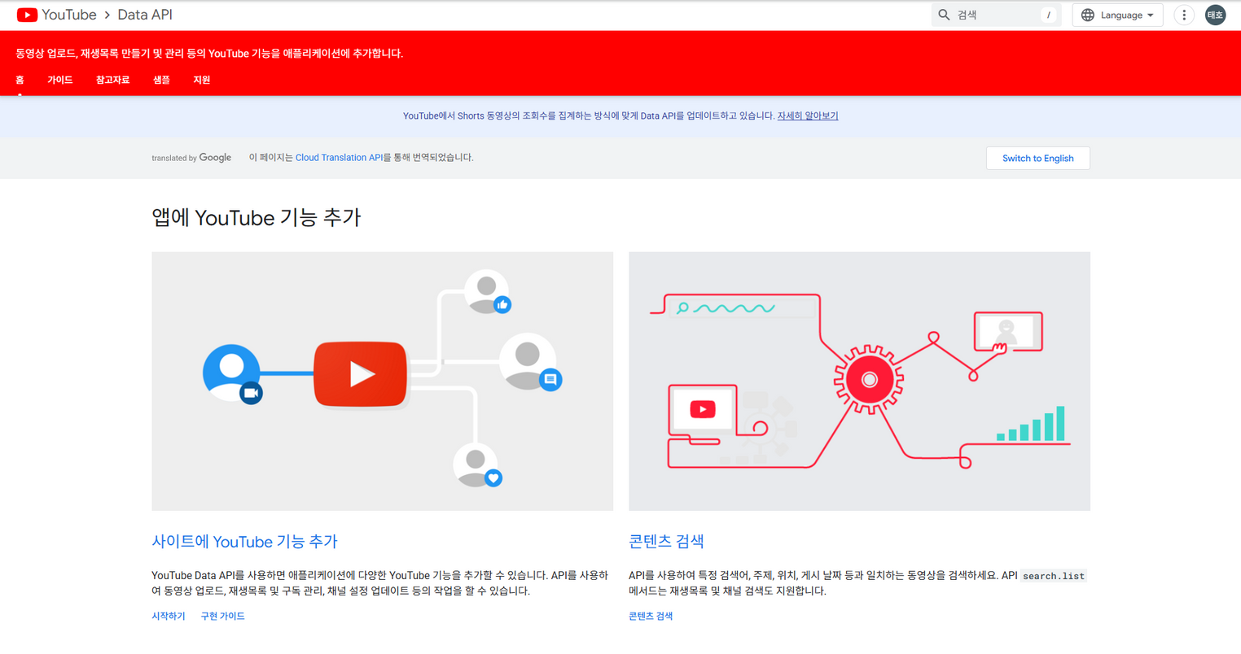
YouTube API
https://developers.google.com/youtube/v3?hl=ko

Slide 3
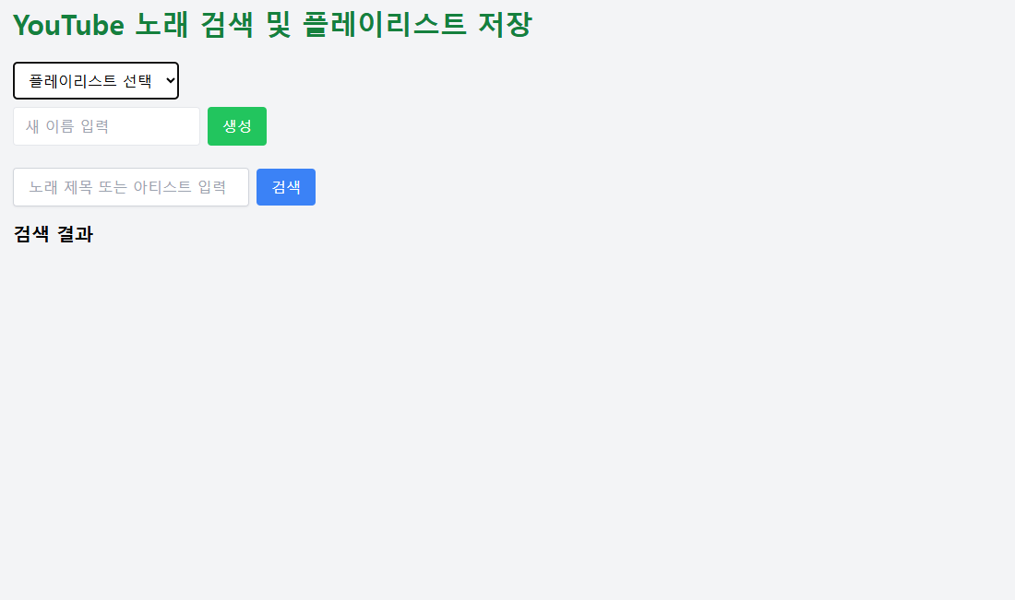
초기화면

Slide 4
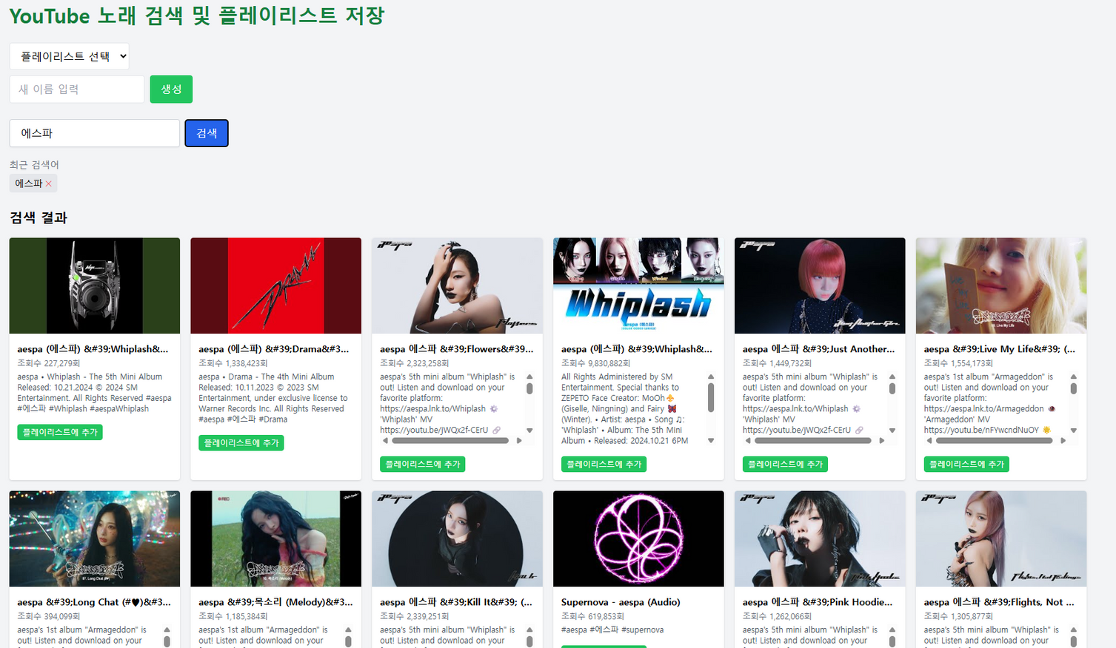
검색화면

Slide 5
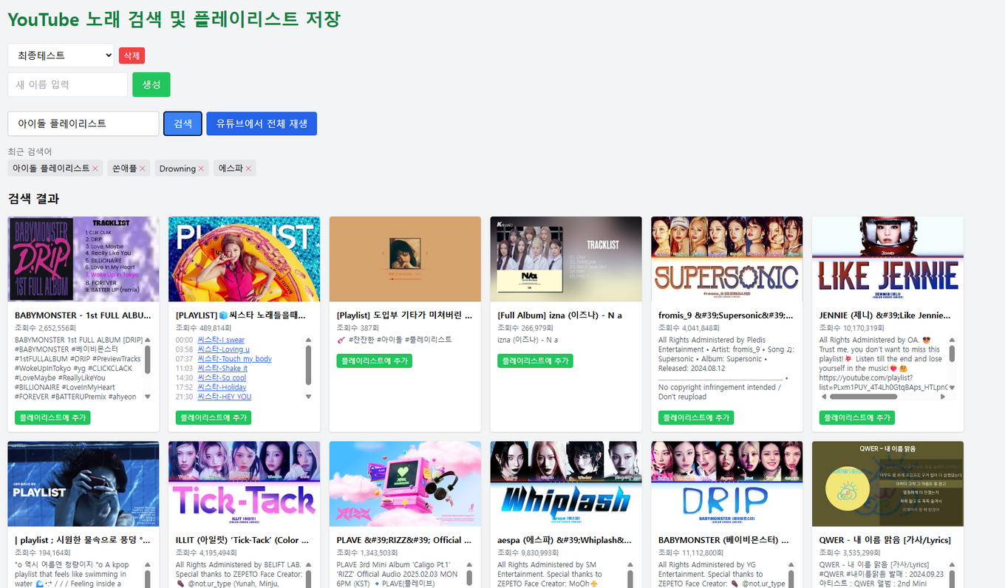
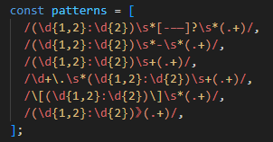
검색화면
정규표현식 활용

Slide 6
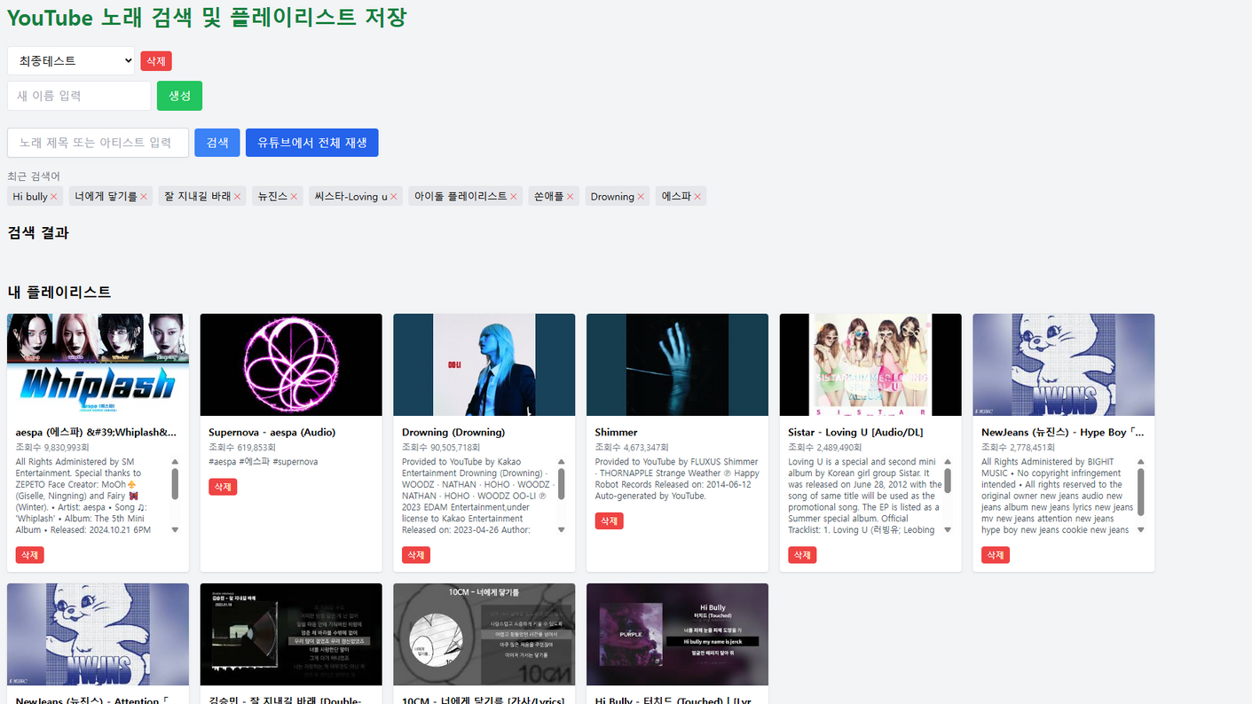
플레이리스트 생성

Slide 7
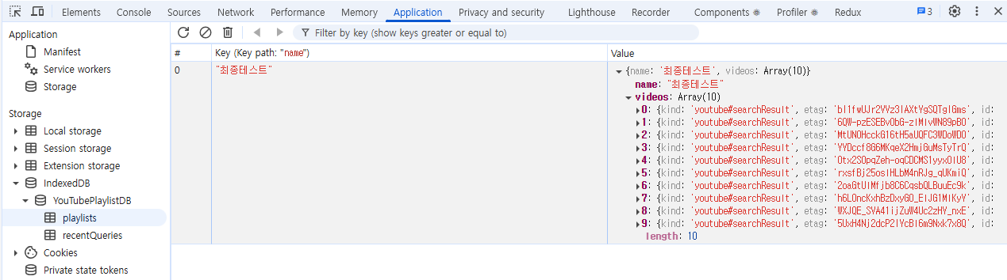
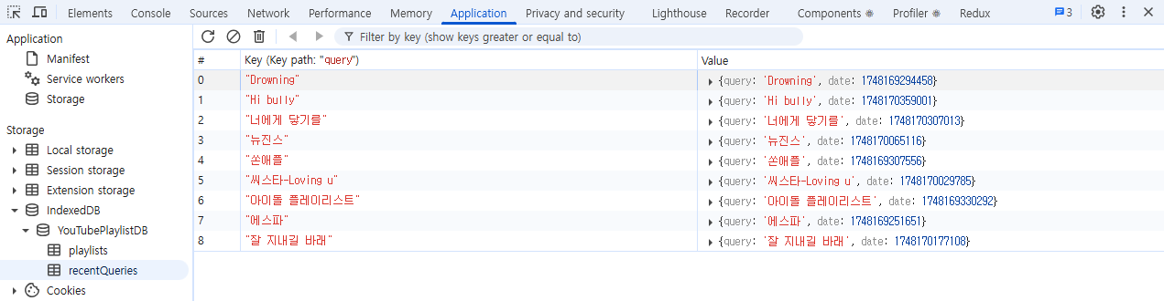
indexedDB

Slide 8
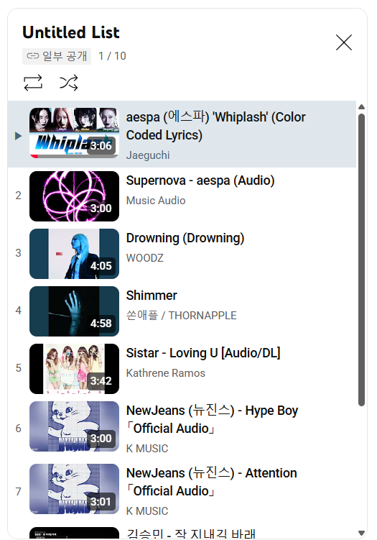
Playlist 재생

Slide 9
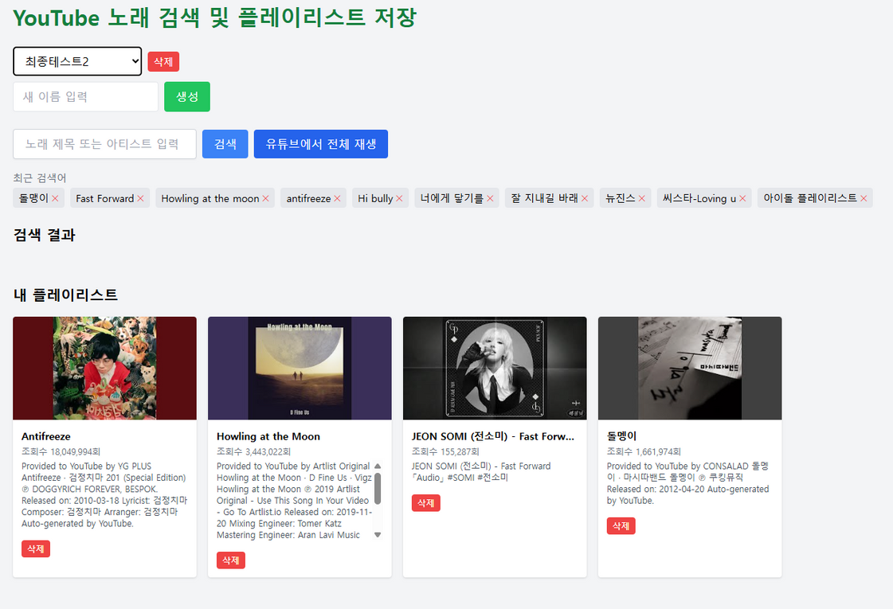
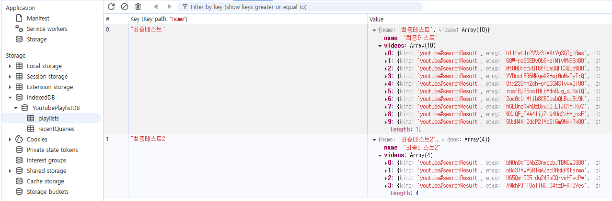
Another Playlist
indexedDB

Slide 10
마무리
https://web-project-test.vercel.app/
https://github.com/Ghxo/web-project-test

